Slide 1



Unit 7

Slide 2
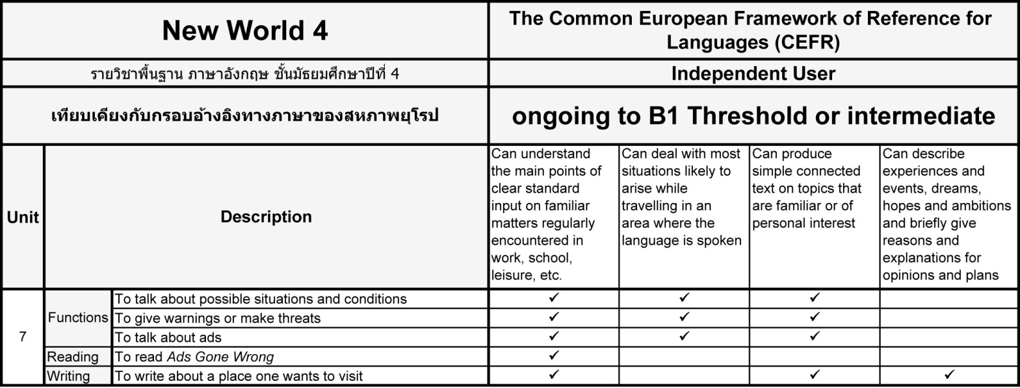

Slide 3
สาระสำคัญ/ความคิดรวบยอด
การเรียนรู้และเข้าใจเกี่ยวกับเนื้อหาของโฆษณาเป็นสิ่งจำเป็นที่ต้องปลูกฝังให้ผู้เรียนรู้จักสรุปความ ตีความ เกี่ยวกับโฆษณาและเลือกในสิ่งที่เหมาะสมกับตนเอง การฝึกใช้คำศัพท์ได้ถูกต้อง เหมาะสมกับสถานการณ์ และการสนทนาสื่อสารและเขียนนำเสนอข้อมูลโดยใช้โครงสร้างทางภาษา (Conditional type II ; If clause type II)
คำศัพท์ และสำนวนได้เหมาะสมตามวัฒนธรรมของเจ้าของภาษา และนำประสบการณ์ ฝึกภาษาจากบทเรียน ไปปรับใช้ในชีวิตประจำวันได้

Slide 4
  มาตรฐานการเรียนรู้และตัวชี้วัด
สาระที่ 1 : ภาษาเพื่อการสื่อสาร
มาตรฐาน ต 1.1 ม.4-6/2, ต 1.1 ม.4-6/4, ต 1.2 ม.4-6/1, ต 1.3 ม.4-6/1
สาระที่ 2 : ภาษาและวัฒนธรรม
มาตรฐาน ต 2.1 ม.4-6/1
สาระที่ 3 : ภาษากับความสัมพันธ์กับกลุ่มสาระการเรียนรู้อื่น
มาตรฐาน ต 3.1 ม.4-6/1
สาระที่ 4 : ภาษากับความสัมพันธ์กับชุมชนและโลก
มาตรฐาน ต 4.1 ม.4-6/1, ต 4.2 ม.4-6/1

Slide 5



Slide 6
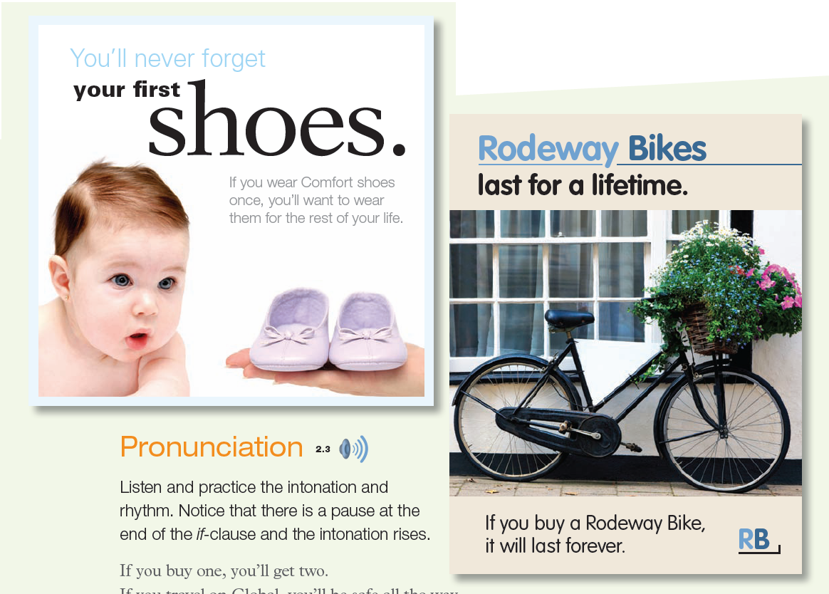

Slide 7
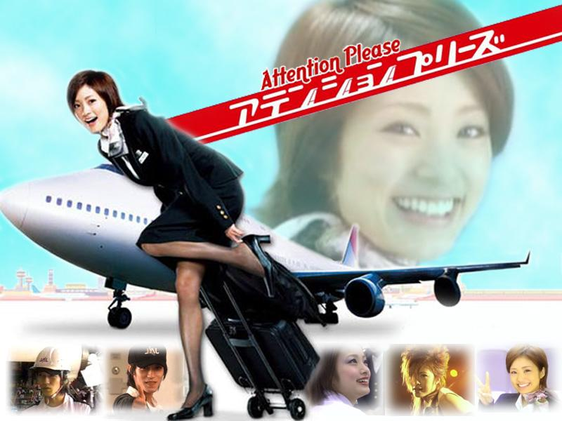
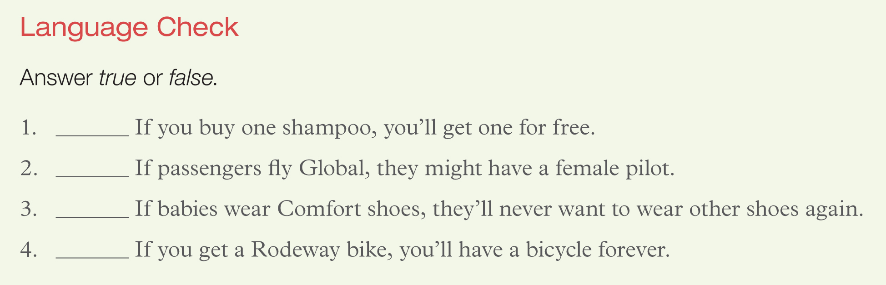
✓

Slide 8
✗

Slide 9
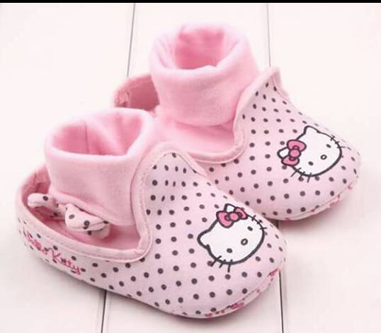
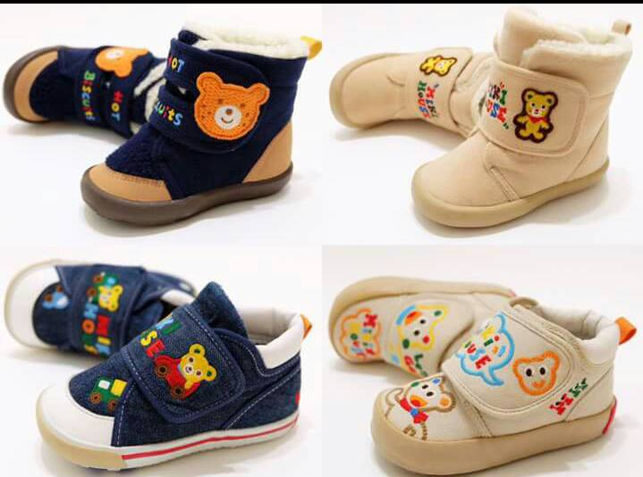
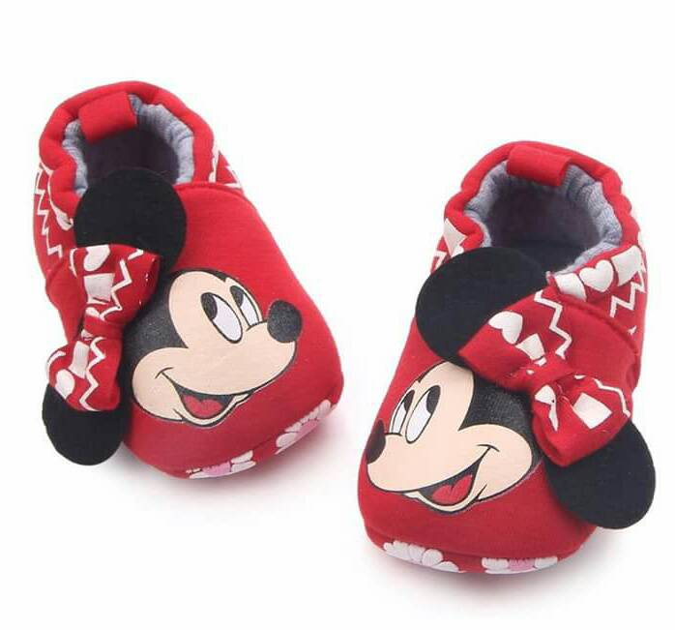
✓

Slide 10
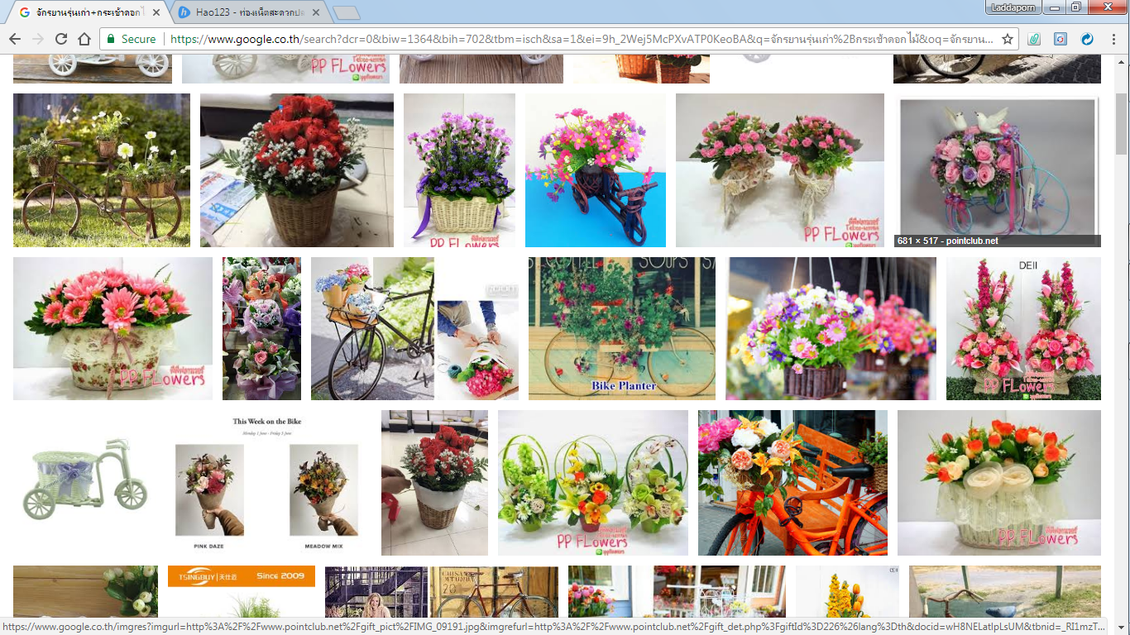
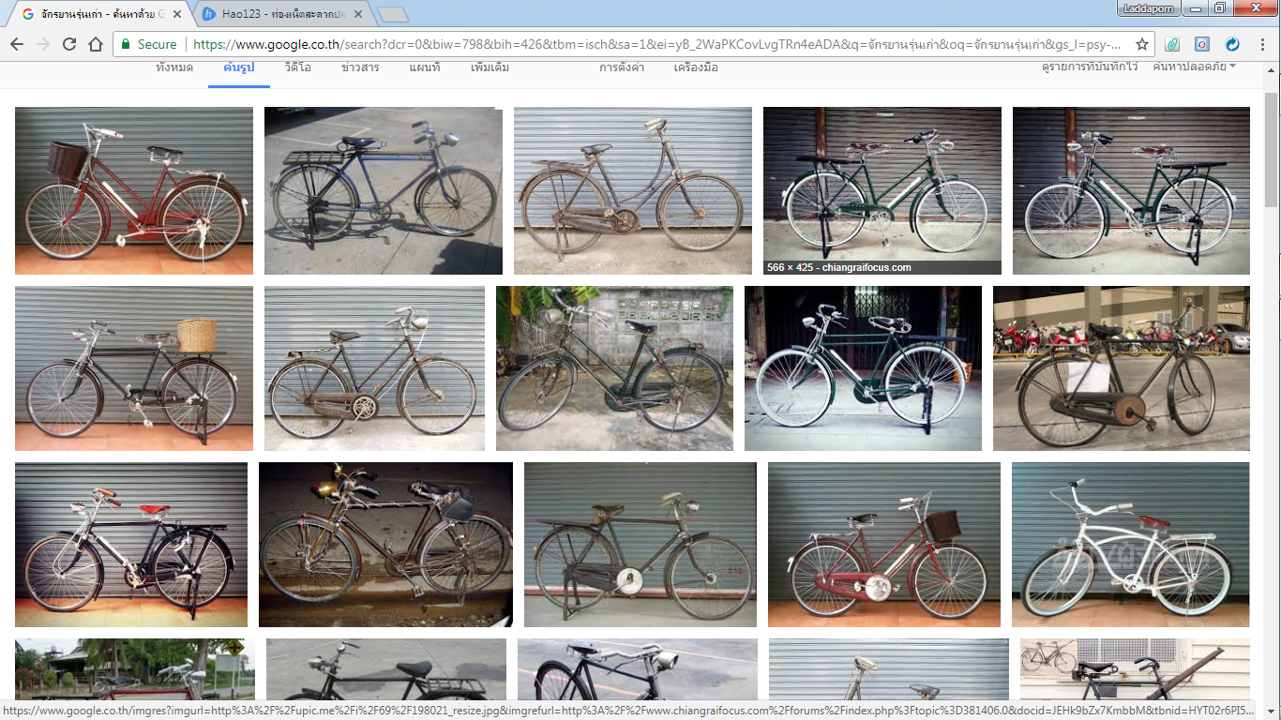
✓

Slide 11
คำศัพท์
satisfaction (n.): a feeling of happiness or pleasure because you /ˌsadəsˈfakSHən/ have achieved something or got what you wanted (ความพึงพอใจ)
guarantee (n.): a formal promise that something will be done /ˌɡerənˈtē,ˈɡerənˌtē/ (การรับประกัน)
appeal (v.): to interest or attract someone (ดึงดูดใจ)
attractive (adj.): (of a thing) pleasing or appealing to the senses (เป็นที่ดึงดูดใจ)
creative (adj.): relating to or involving the imagination or original ideas (ซึ่งมีความคิดสร้างสรรค์)

Slide 12
comfort (n.): a feeling of being physically relaxed and satisfied (ความรู้สึกสบาย)
last (v.): to continue for a specified period of time (ทนทาน, คงทน)
lifetime (n.): the period of time during which someone is alive or something exist (ตลอดชีวิต)
forever (adv.): for all future time (ตลอดไป, ชั่วนิรันดร์)

Slide 13

False
True
True
True

Slide 14
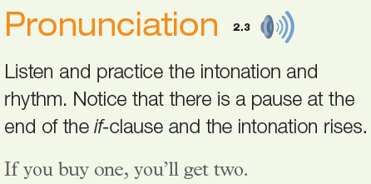


Slide 15
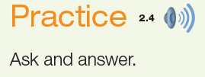
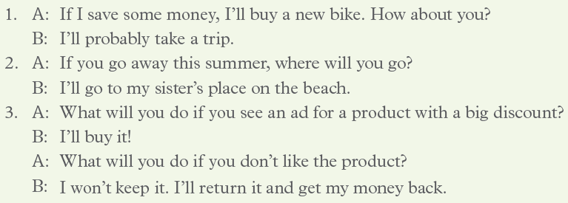

Slide 16
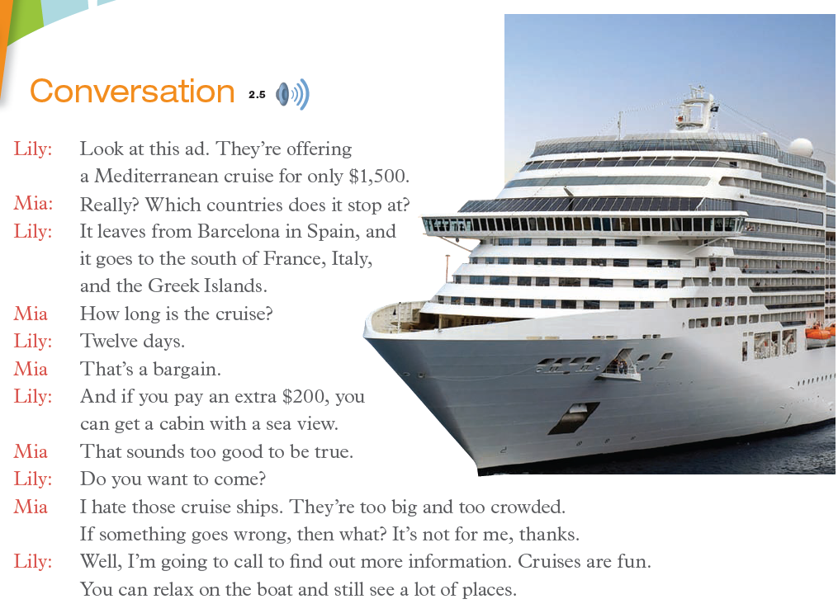


Slide 17
คำศัพท์
cruise (n.): a voyage on a ship or boat taken for pleasure or as a vacation and usually calling in at several places (การท่องเที่ยวทางเรือ)
bargain (n.): something you buy cheaply or for less than its usual price (สินค้าราคาถูก)
cabin (n.): a small house, especially one built of wood in an area of forest or mountain (กระท่อม, กระต๊อบ)

Slide 18
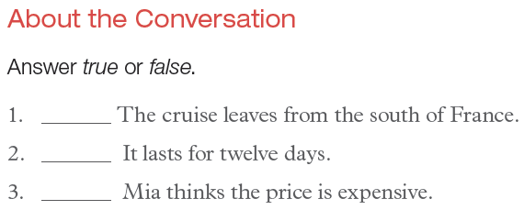
False
True
False
True

Slide 19
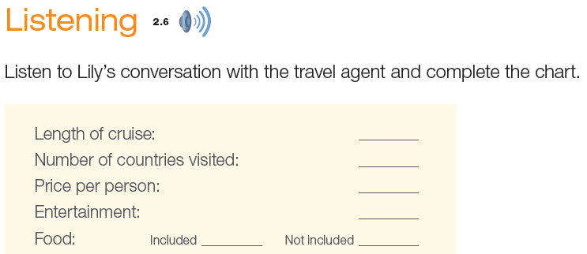
12 days
4
$ 1,500
night club and a movie theater
✓

Slide 20
12 days
4
$ 1,500
night club and a movie theater
✓
Representative: Mediterranean Cruises.
Lily: I’m calling about the 12-Day Special I saw advertised. Which places does it stop at?
Representative: Nice, in the south of France, Naples and Venice in Italy, Dubrovnik in Croatia, and the Greek Islands.
Lily: Thanks. The ad says the cruise costs $1,500. Is that with meals?
Representative: Yes, all is included for one person. That means all meals and there are buffets with all kinds of food available all day long.
Lily: Is there entertainment on board?
Representative: Yes, there’s a night club and a movie theater. And we have lots of sports facilities. For example, we have three swimming pools.
Lily: Thanks. This sounds great. Now I just have to convince my friend to come along.

Slide 22
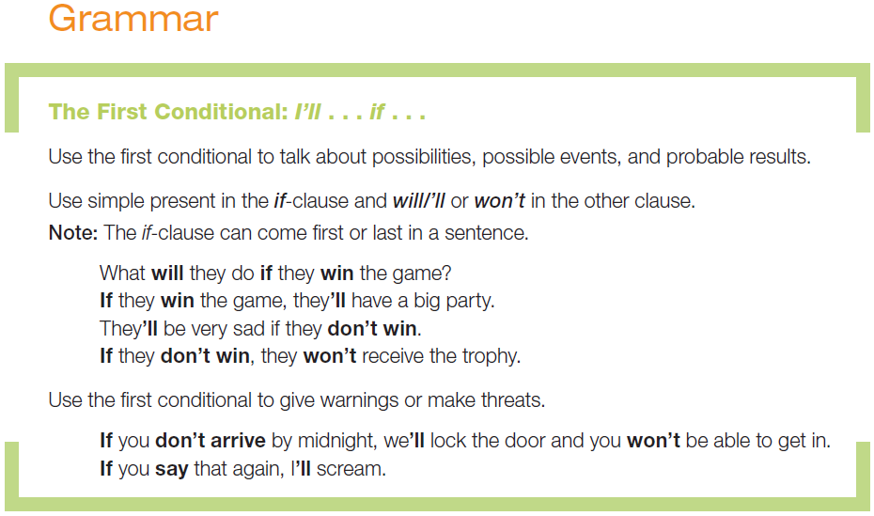

Slide 23
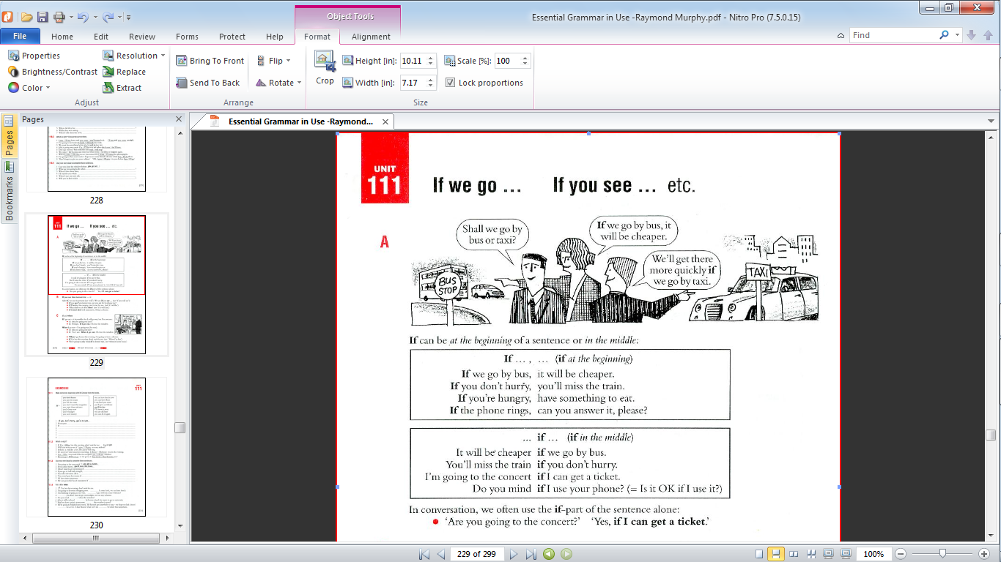
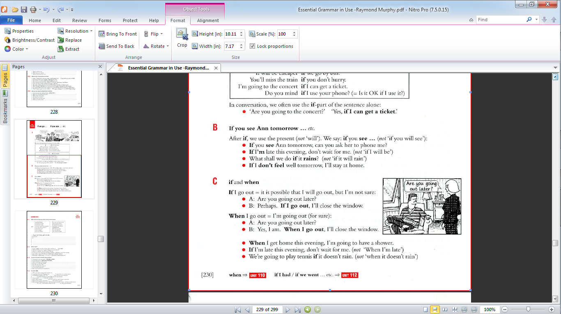
If-Clause Type I - เป็นจริง

Slide 25
If / when

Slide 26
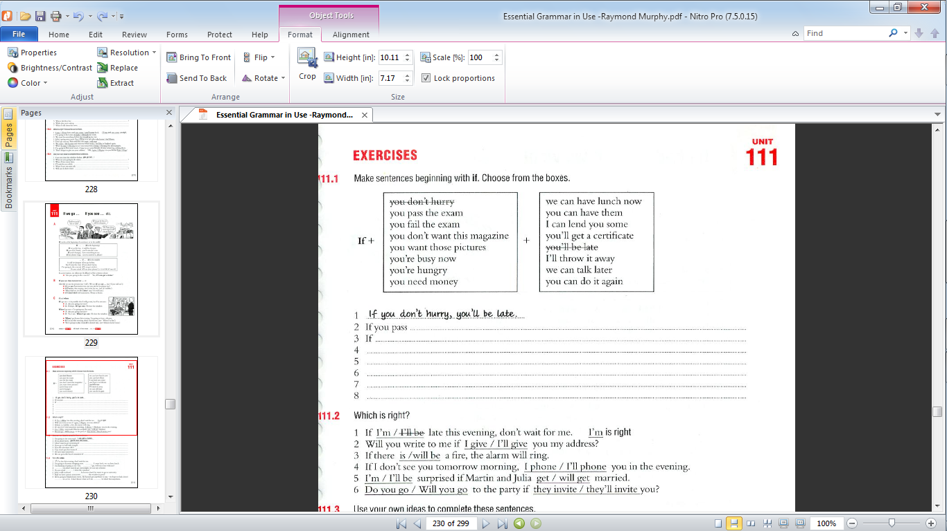
Exercise

Slide 27
Exercise

Slide 28
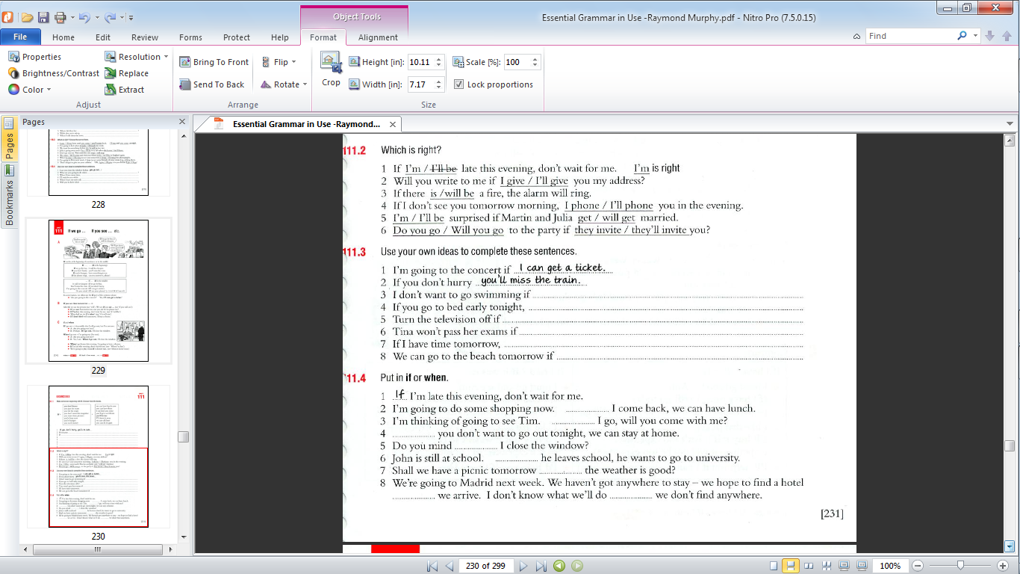
Exercise

Slide 29
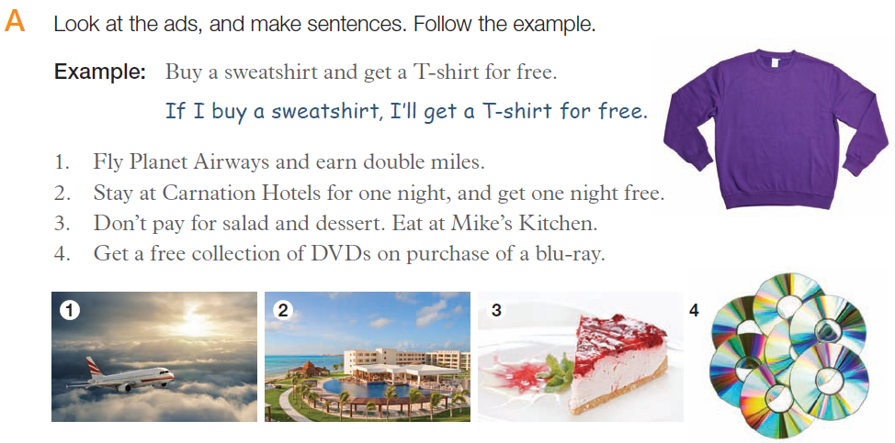
If I fly by Planet Airways, I’ll earn double miles.
2. If I stay at Carnation Hotels for one night, I’ll get one night free.
3. I won’t pay for salad and dessert if I eat at Mike’s Kitchen.
4. I’ll get a free collection of DVDs if I purchase a blu-ray.

Slide 30
If I fly by Planet Airways, I’ll earn double miles.

Slide 31
If I stay at Carnation Hotels for one night, I’ll get one night free.

Slide 32
I won’t pay for salad and dessert
if I eat at Mike’s Kitchen.

Slide 33
I’ll get a free collection of DVDs if I purchase a blu-ray.

Slide 34
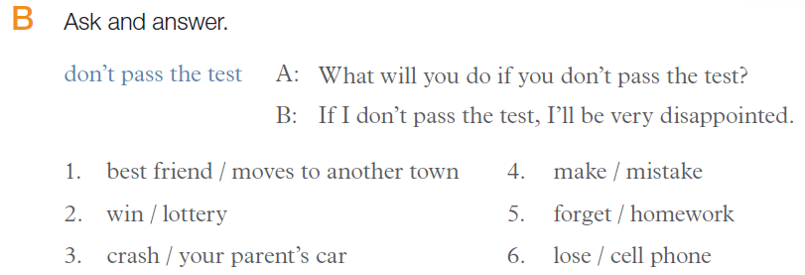
answer
ดิสอะพอย'ทิด
ผิดหวัง
เสียใจ

Slide 35
answer
What will you do if your best friend moves to another town?
If my best friend moves to another town, I’ll___________
2. What will you do if you win the lottery?
If I win the lottery, I’ll__________________.
3. What will you do if you crash your parent’s car?
If I crash my parent’s car, I’ll_____________.

Slide 36
What will you do if you make a mistake?
If I make a mistake, I’ll_______________.
What will you do if you forget your homework?
If I forget my homework, I’ll____________.
What will you do if you lose your cell phone?
If I lose my cell phone, I’ll_____________.

Slide 37
Answers will vary.
1. What will you do if your best friend moves to another town?
2. What will you do if you win the lottery?
3. What will you do if you crash your parent’s car?
4. What will you do if you make a mistake?
5. What will you do if you forget your homework?
6. What will you do if you lose your cell phone?

Slide 38
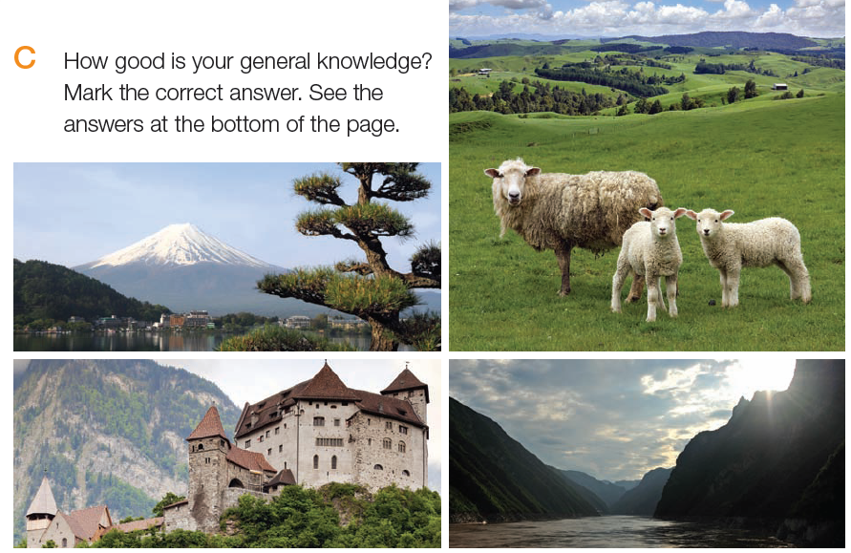
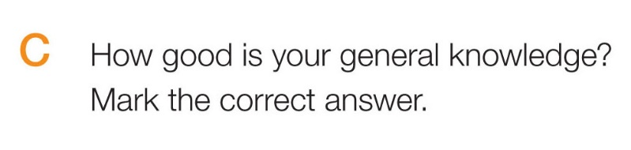
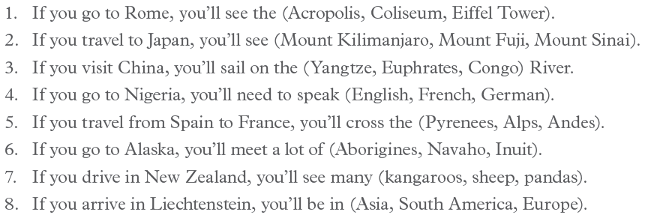

Slide 40
What’s the name of the mountain?
Where is it?

Slide 41
Where are the sheep?

Slide 42
Where is the castle?
In Liechtenstein , a small country in Europe, between Switzerland and Austria.

Slide 43
What’s the name of the river?

Slide 44
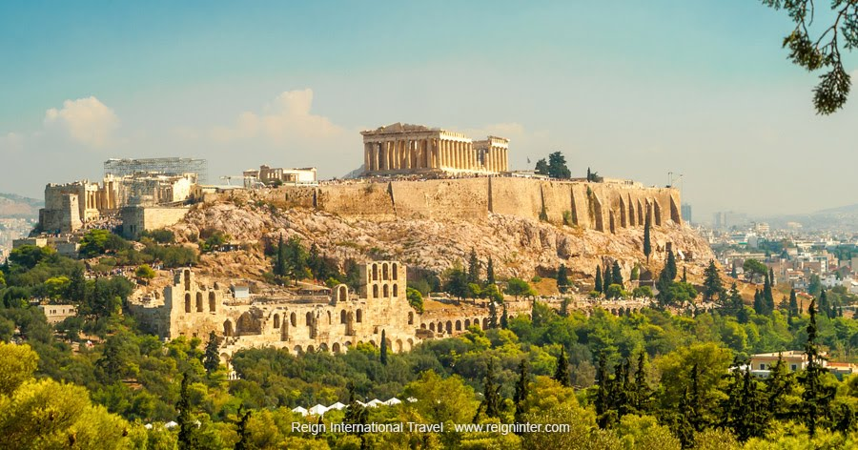
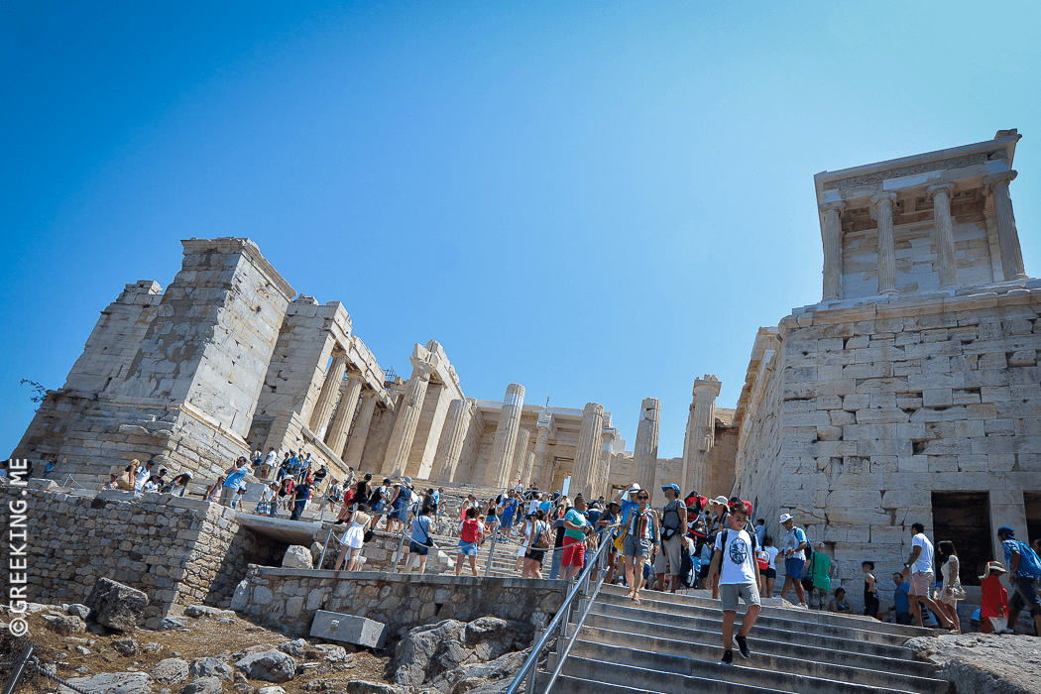
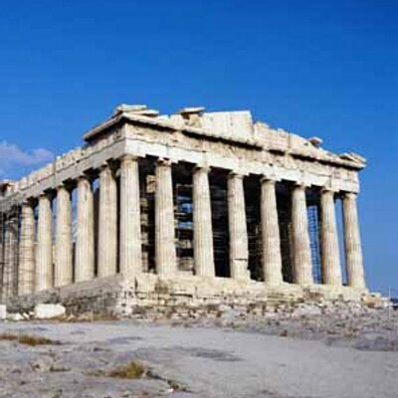
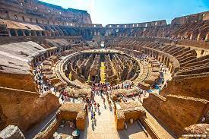
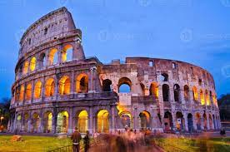
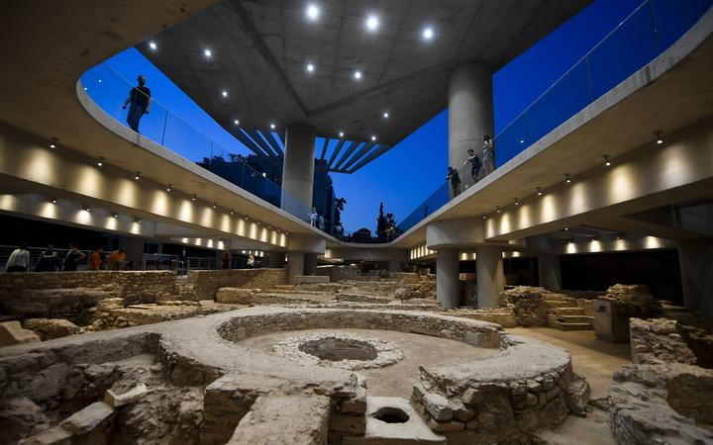
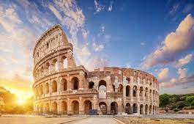
Coliseum
If you go to Rome , you’ll see ……… .
Acropolis
Coliseum

Slide 45
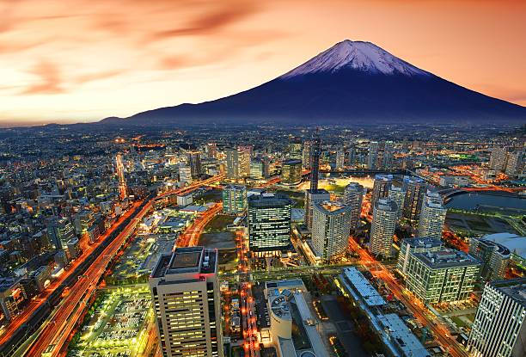

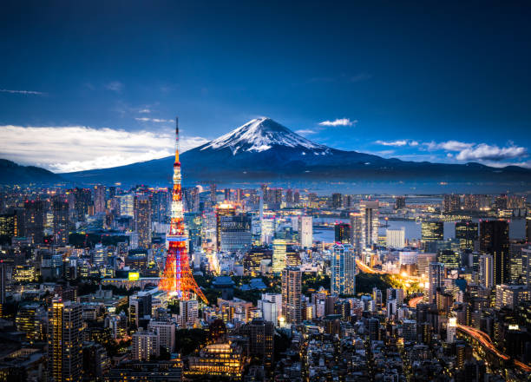
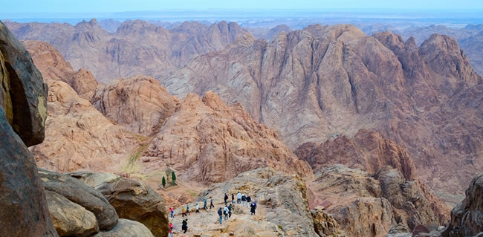
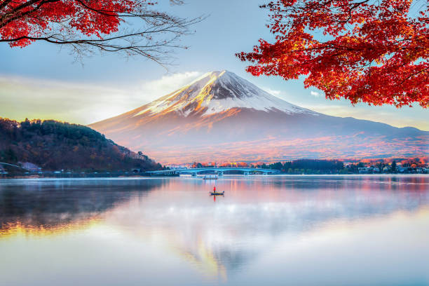
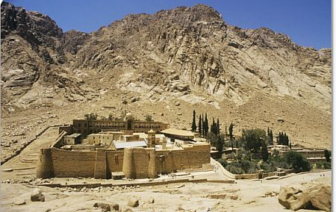
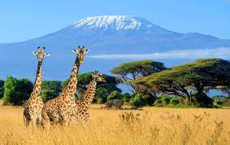
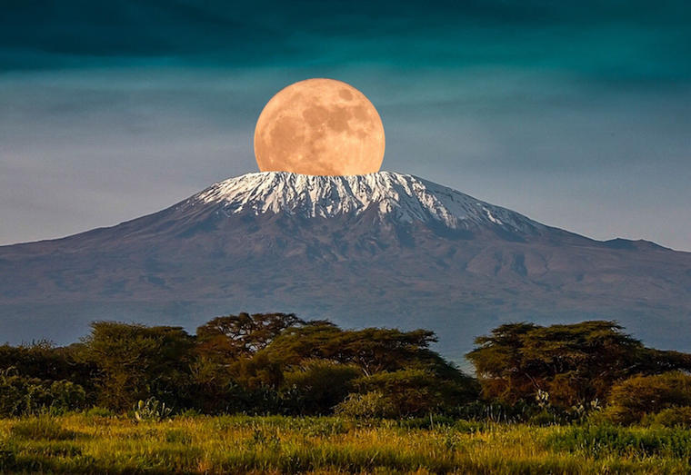
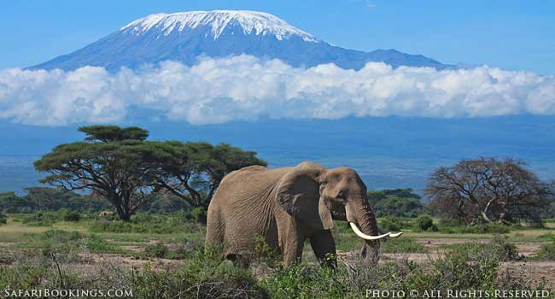
Mount Fuji
If you travel to Japan, you’ll see ……………………… .
Mount Kilimanjaro
Mount Fuji
Mount Senai -2285 m.

Slide 46
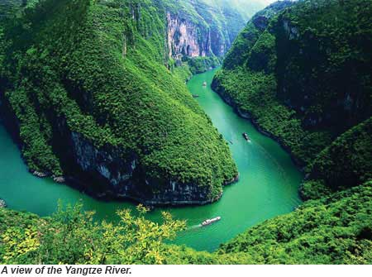
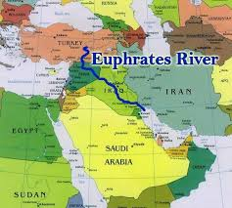
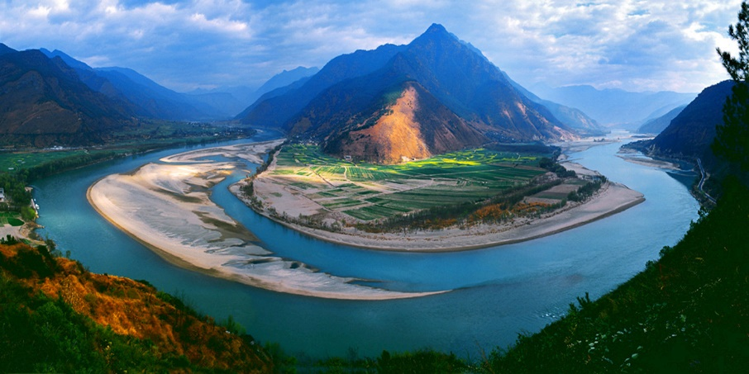
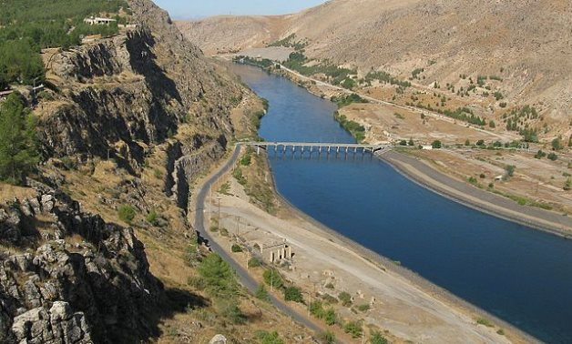
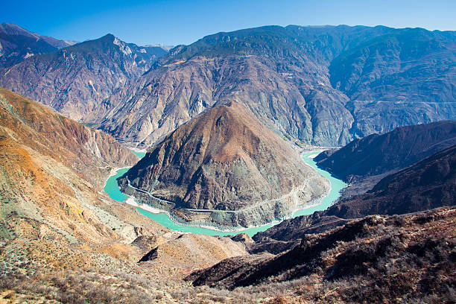
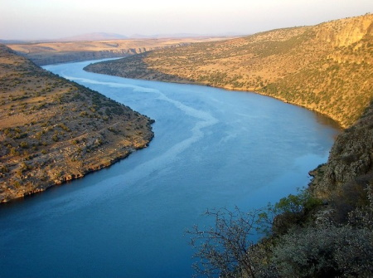
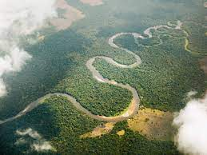
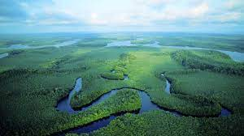
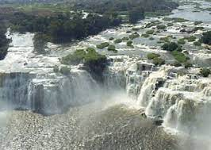
Yangtze River
If you visit China, you’ll sail on the ……………….. .
Yangtze River
Euphrates River
Congo River
The Congo River (also known as the Zaire River) is a river in Africa, and is the deepest river in the world,

Slide 47
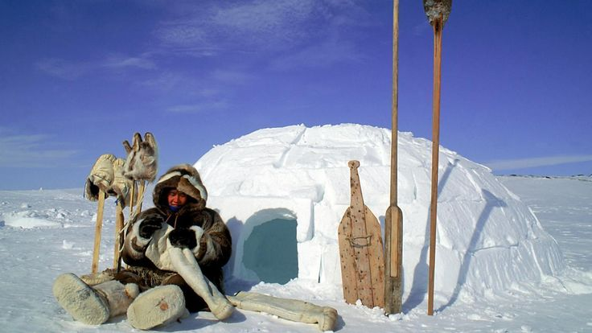








Inuit
If you go to Alaska, you’ll meet a lot of ………..……… .
Aborigines
Navaho
Inuit

Slide 48






Europe
If you arrive in Liechtenstein, you’ll be in ……..……… .
Asia
South America
Europe

Slide 49


Slide 50



If you go to Kho Samui, you’ll see very beautiful beaches.
If you see the beautiful beaches, you’ll go swimming.
If you go swimming in the sea, you’ll be happy.
If you are very happy, you’ll do everything well.
If you do everything well, you’ll be success in your life.
If you are success in your life, you’ll go to Kho Samui.

Slide 51


Slide 52


Slide 53
คำศัพท์
advertiser (n.): a person or company that advertises something (ผู้โฆษณา)
translate (v.): to change written or spoken words into another language (แปลภาษา)
foolish (adj.): a foolish action, remark, etc. is stupid and shows that someone is not thinking sensibly (โง่, เซ่อ, ไร้สาระ)
tribe (n.): a social group consisting of people of the same race who have the same beliefs, customs, language, etc. and usually live in one particular area ruled by their leader (ชนเผ่า, ชาวดอย)

Slide 54
slogan (n.): a short phrase that is easy to remember (คำโฆษณา)
executive(n.): having, characterized by, or relating to administrative or managerial authority (เกี่ยวกับการบริหาร)
translation (n.): when you translate something, or something that has been translated (การแปลภาษา)
alive (adj.): still living and not dead (ที่มีชีวิตอยู่)
generation (n.): all people of about the same age (คนรุ่นราวคราว เดียวกัน)
ancestor (n.): a member of your family who lived a long time ago (บรรพบุรุษ)
launch (v.): to introduce a new product to the public
(เปิดตัวสินค้า)
promote (v.): to help something to develop or increase
(ช่วยเหลือให้ดีขึ้น, ส่งเสริม)

Slide 55

True
True
False
True

